Slide 1
«Я слышу – я забываю,
Я вижу – я запоминаю,
Я делаю – я понимаю.»
(Китайская пословица)

Slide 2
«Создание дидактических
игр
в программе Power Point
посредством переключателей»

Slide 3
Переключатель – это любой элемент на слайде, щелчок по которому производит то или иное действие – воспроизведение анимации, звука, появление текста, изображения.

Slide 4
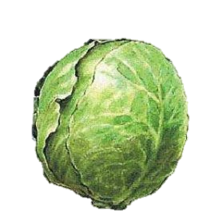
Найди все «Не овощи»

